Slide 1
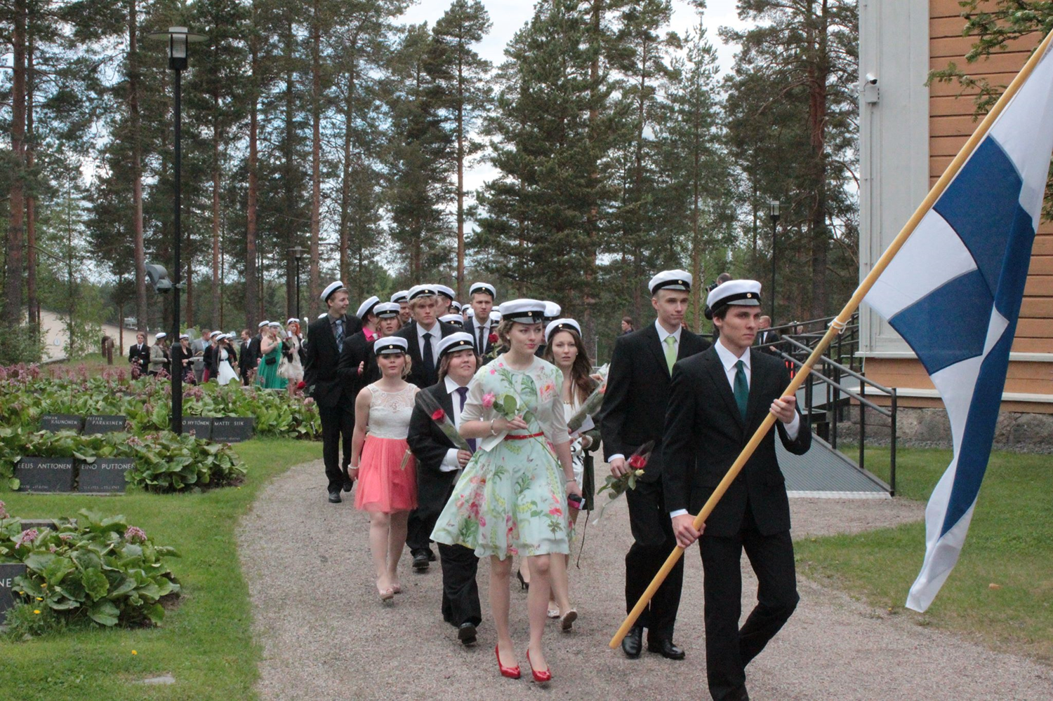

Slide 2
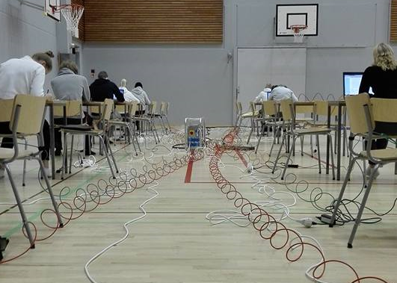
Onko jo aika aloittaa ylioppilaskirjoitukset?

Slide 3
www.ylioppilastutkinto.fi Sisältää kaiken informaation ja ohjeet. Tarkentavat kysymykset ensisijaisesti lukion kautta (rehtori(t) ja/tai opinto-ohjaaja).

Slide 4
Yo-kokeet 2024
Kokelaan on suoritettava vähintään viisi koetta:
Äidinkieli ja kirjallisuus
Matematiikka
pitkä
lyhyt
Tutkintoosi on sisällyttävä vähintään yksi vaativampi koe:
pitkä matematiikka
vieras kieli
toinen kotimainen kieli
Toinen kotimainen kieli
pitkä
keskipitkä
Reaaliaineiden kokeet
Vieraat kielet
pitkä
lyhyt

Slide 5
Äidinkieli ja kirjallisuus
Äidinkielen ja kirjallisuuden koe on aina sisällyttävä tutkintoosi
suomen kieli
ruotsin kieli
saamen kieli
Äidinkieli ja kirjallisuus
Matematiikka
Toinen kotimainen kieli
Reaaliaineiden kokeet
Vieraat kielet

Slide 6
Valittavissa olevat kokeet
Äidinkielen ja kirjallisuuden kokeen lisäksi tutkintoosi on sisällyttävä kokeita kolmesta ryhmästä:
matematiikka
toinen kotimainen kieli
vieras kieli
reaaliaineen koe
Äidinkieli ja kirjallisuus
Matematiikka
Ylioppilastutkintoon on suoritettava viisi koetta
mikäli jätät matematiikan tai toisen kotimaisen kielen kokeen pois, on sinun suoritettava kaksi reaaliaineen koetta tai kaksi vieraan kielen koetta
viiden kokeen joukossa
voi olla vain yksi koe
samassa oppiaineessa
Toinen kotimainen kieli
Reaaliaineen koe
Vieras kieli
Reaaliaineen koe
Vieras kieli

Slide 7
Useammat kokeet
Reaaliaineiden kokeita voit suorittaa useita, koska ne ovat eri oppiaineissa.
Vieraan kielen kokeita voit myös suorittaa useassa kielessä.
Äidinkieli ja kirjallisuus
Matematiikka
Tutkintoosi voi kuulua useampi koe samassa oppiaineessa esim. pitkä ja lyhyt matematiikka eri tutkintokerroilla
esim. englannin pitkän ja lyhyen oppimäärän koe
Toinen kotimainen kieli
Reaaliaineen koe
Vieras kieli
Reaaliaineiden kokeet
Vieraat kielet
Reaaliaineiden kokeet
Vieraat kielet

Slide 8
Tutkinnon suorittamisaika
Kokeet järjestetään samanaikaisesti kaksi kertaa vuodessa
tutkinto tulee suorittaa enintään kolmena peräkkäisenä tutkintokertana
hylätyn kokeen voit kuitenkin uusia kolmena välittömästi seuraavana kertana
poikkeus: sairaus, päätoiminen opiskelu ulkomailla, muu painava syy
2. lukuvuosi
3. lukuvuosi
kevät
syksy
kevät
syksy
kevät
HUOMIOI!
mieti tarkkaan yo-suunnitelmasi ja tutkinnon aloitus
mikäli opintosi venyvät yli kolmen vuoden voi aika loppua kesken
jos määräaika kuluu umpeen tai et selviydy kolmannellakaan uusimiskerralla, sinun on suoritettava tutkinto uudelleen

Slide 9
Kokeen arvostelu
Laudatur
L
jokaisesta kokeesta annetaan arvosana
koesuorituksen tarkastaa ja arvostelee alustavasti lukion opettaja
lopullisen arvosanan antaa ylioppilastutkintolautakunta
tulosten julkaisemisen yhteydessä lautakunta julkaisee myös hyvän vastauksen piirteet, joista ilmenevät perusteet, joiden mukaan arvostelu on suoritettu
tulokset ja arvostellut koesuoritukset annetaan kokelaalle ja alle 18-vuotiaan huoltajalle nähtäväksi lautakunnan ilmoittamassa verkkopalvelussa
Eximia cum laude approbatur
E
Magna cum laude approbatur
M
Cum laude approbatur
C
Lubenter approbatur
B
Approbatur
A
Improbatur
I

Slide 10
Kompensaatio
Mikäli kokelas saa viidestä tutkintoon vaadittavasta kokeesta yhden hylätyn arvosanan I, hän saa neljästä hyväksytystä kokeesta kompensaatiopisteitä:
L=7p, E=6p, M=5p, C=4p, B=3p, A=2p
Kompensaatiopisteet lasketaan yhteen ja 10 pistettä kompensoi hylätyn arvosanan.
Jos kokelas on suorittanut enemmän kuin viisi koetta, hänelle otetaan kompensaatiopisteiden laskemisessa huomioon tutkintoon vaadittavista kokeista ne neljä koetta, jotka tuottavat korkeimman kompensaatiopistesumman. Ylimääräisistä kokeista ei anneta kompensaatiopisteitä.

Slide 11
Oikaisumenettely
Voit vaatia lautakunnalta oikaisua, jos epäilet virhettä arvostelussa
14 päivän kuluessa saatuasi koesuorituksen nähtäväksi
Perusteltu oikaisuvaatimus tehdään sähköisesti ja on maksullinen
suorita maksu ja anna vaadittavat yhteystiedot
Mikäli arvosana tai pistemäärä korottuu saat uuden todistuksen ja maksu palautetaan
Lautakunta nimeää vähintään kaksi uutta arvostelijaa
Mikäli arvosana ei muutu, maksua ei palauteta eikä päätökseen saa hakea muutosta valittamalla
Tekninen virhe voidaan korjata rehtorin tai opettajan tarkistuspyynnöllä ilman oikaisumenettelyä

Slide 12
Kokeiden uusiminen
Hyväksytty koe
saat uusia niin monta kertaa kuin haluat
todistukseen merkitään parempi arvosana, jos uusit kokeen tutkinnon suorittamisen aikana
ylioppilaana uusitusta kokeesta saat erillisen todistuksen
saat uusia kolme kertaa välittömästi seuraavien kolmen tutkintokerran aikana
voit vaihtaa vaativamman kokeen lyhyemmän oppimäärän kokeeseen edellyttäen, että tutkintoosi sisältyy yksi pitkän oppimäärän koe
ylioppilaana saat uusia hylätyn kokeen niin monta kertaa kuin haluat
Hylätty koe

Slide 13
Sairaus tai vamma
jotta sairaus tai vamma voidaan huomioida ylioppilastutkinnon suorittamisessa, tulee kokelaan tai hänen huoltajansa hankkia lääkärin lausunto
myös raskauden perusteella voidaan myöntää erityisjärjestelyjä
LÄÄKÄRIN LAUSUNTO:
josta ilmenee diagnoosi, sairauden tai vamman vaikutukset kokeiden suorittamiseen ja lääkärin erikoisala
Ylioppilastutkintolautakunta luokittelee sairauden tai vamman vaikutukset koesuoritukseen neliportaisella asteikolla:
ei vaikutusta
vaikuttaa jonkin verran
vaikuttaa merkittävästi
vaikuttaa erittäin paljon
erityisjärjestelyn päättää lautakunta
HUOMIOI!
Voi vaikuttaa myös arvosteluun, jos on tulossa hylätty arvosana

Slide 14
Erityisen vaikea elämäntilanne
Erityisen vaikea elämäntilanne voi johtua:
lähiomaisen vakavasta sairastumisesta tai kuolemasta
vaikeasta perhetilanteesta
raskaasta oikeudellisesta prosessista
LAUSUNNOT:
lausunnon voi antaa kuraattori, psykologi, terveydenhoitaja tai lääkäri
Ylioppilastutkintolautakunta luokittelee vaikean elämäntilanteen vaikutukset koesuoritukseen neliportaisella asteikolla:
ei vaikutusta
vaikuttaa jonkin verran
vaikuttaa merkittävästi
vaikuttaa erittäin paljon
HUOMIOI!
Voidaan huomioida myös arvostelussa, jos on tulossa hylätty arvosana

Slide 15
Kokeiden suorittaminen ilman maksua
Maksuttomuus koskee opiskelijoita, jotka ovat maksuttoman oppivelvollisuuden piirissä!
Kokelas voi ilmoittautua maksuttomasti viiteen ensimmäiseen kokeeseen. Seuraavista kokeista peritään maksu.
Hylätyn arvosanan saa uusia maksutta muutamin poikkeuksin.
Maksu peritään, jos..
=> kokelas on jättänyt saapumatta koetilaisuuteen.
=> kokelas ei ole jättänyt koesuoritusta arvosteltavaksi.
=> koe on hylätty vilpin tai koetilaisuuden järjestyksen häiritsemisen vuoksi.

Slide 16
Maksu viiden ensimmäisen kokeen jälkeen ja oikaisuarvostelusta
koekohtainen maksu 38 €
maksu oikaisuarvostelusta 58 € /aine
jäljennökset ja käännökset…
lukiokoulutuksen järjestäjä perii maksut ja tilittää rahat lautakunnalle
todistuksen saaminen edellyttää säädettyjen maksujen suorittamista
jos sinulla ei ole osallistumisoikeutta tai ilmoittautuminen on hakemuksestasi mitätöity, voit pyytää koekohtaisen maksun palauttamista lautakunnalta vuoden loppuun mennessä

Slide 17
Järjestyksen rikkominen ja vilpillinen menettely
matkapuhelimen ja elektronisten laitteiden (kuten älykellojen) tuominen koetilaisuuteen on kielletty
langattomien laitteiden käyttö on kielletty (kuten Bluetooth-kuulokkeet, langattomat hiiret jne.)
häiritsevä kokelas voidaan määrätä poistumaan ja koe hylätään
Seuraamus järjestyksen rikkomisesta ja vilpillisestä menettelystä:
kaikki kyseisen tutkintokerran suoritukset hylätään ja kokelas menettää oikeuden osallistua saman tutkintokerran myöhempiin kokeisiin
jos menettely on toistuvaa tai muuten erityisen vakavaa ja haitallista, kokelas voi menettää lisäksi oikeutensa osallistua seuraavan tutkintokerran kokeisiin
rehtori suorittaa tutkinnan todistajan läsnä ollessa ja tekee päätöksen
kokelasta on kuultava, kuulemistilaisuudesta pidetään pöytäkirjaa ja on hankittava muu tarpeellinen selvitys
päätökseen voi hakea muutosta valittamalla hallinto-oikeuteen

Slide 18
Tutkinnon täydentäminen
tutkinnon täydentäminen uusilla kokeilla on mahdollista sen jälkeen kun olet suorittanut ylioppilastutkinnon
ajankohdan voit valita vapaasti
voit uusia kokeen niin monta kertaa kuin haluat
uusista kokeista saat erillisen todistuksen

Slide 19
Laadi tavoitteet
Pohdi omia vahvuuksiasi
mieti lukion jälkeistä aikaa
tarkista suunnitelmiasi
Valitse sinua kiinnostavia oppiaineita
parantaa tuloksiasi
innostut opiskelusta
Toteuta unelmaasi, luota itseesi ja kykyihisi
Seuraa aktiivisesti mediaa ja uutisia
ole kriittinen pohdiskelija
Varaa lukuaikaa
muista vapaa-aika
huolehdi liikkumisesta ja terveellisestä ravinnosta
Keskustele suunnitelmistasi opettajien, vanhempiesi ja ystävien kanssa

Slide 20
ILMOITTAUTUMISEN SITOVUUS
Ilmoittautuminen on sitova ja päivämääriä on noudatettava!
Jos kokeeseen ilmoittautunut jää saapumatta koetilaisuuteen tai ei jätä koesuoritusta arvosteltavaksi, koe katsotaan hylätyksi.
Ilmoittautumisen mitätöintiä voi anoa lääkärintodistuksella, jos ei voi osallistua kokeeseen terveydellisistä syistä. Esim. flunssa ei riitä syyksi.
(Ilmoittautuessasi olet velvollinen maksamaan ylioppilastutkintoon liittyvät maksut.)

Slide 21
Ilmoittautuminen syksyn 2024 kirjoituksiin
Ilmoittautuminen Wilmassa olevalla lomakkeella:
Tarkista yhteystietosi
Täytä lomake huolellisesti ja Tallenna tiedot.
Sähköinen ilmoittautuminen 15.-29.5.2024!

Slide 22
Koepäivämäärät yms.
www.ylioppilastutkinto.fi
Lukiossamme suositellut kirjoitusajankohdat
Lukion omat yo-sivut
Ohjeita kokeisiin
Muistakaa 4. jakson kertauskurssit!
Kevään ylioppilaskirjoituksiin osallistujille järjestetään pakollinen info-tilaisuus. Info sisältää mm. tietokoneiden testaamisen.
4. Jakson lopussa ja 5. jakson alussa järjestetään tenttejä, jotka ovat kirjoitusten ”valmistelutunteja”. Niihin kannattaa ehdottomasti osallistua!

Slide 23
Viisautta valintoihin! Valmistautukaa kirjoituksiin huolella. Noudattakaa päivämääriä!

